Slide 1
spisochki
Авторы: Стройков Арсений и Щелкунов Тимофей

Slide 2
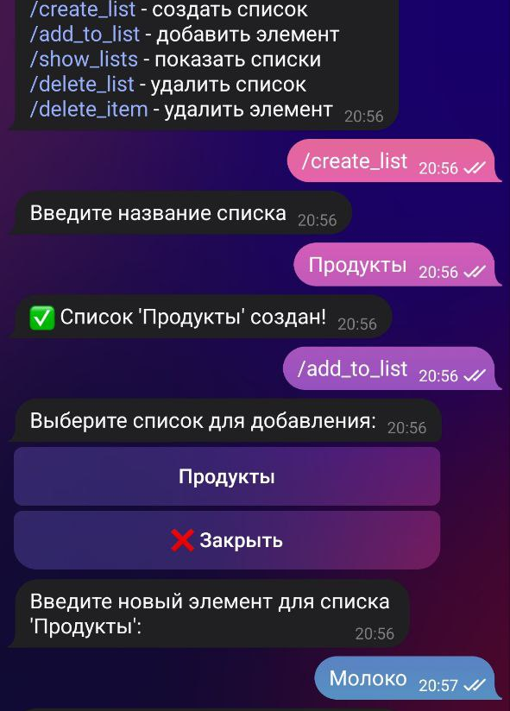
идея
Придуманный нами телеграмм-бот позволяет одному или нескольким пользователям создавать различные списки, придумать каждому своё название и добавлять туда при необходимости разные позиции.

Slide 3
структура
Функционал:
Создание/удаление списков
Добавление/отметка задач
Совместный доступ к спискам
Автосохранение в базу данных
Технологии:
Aiogram
SQLite (хранение данных)
Особенности:
Удобные кнопки под сообщениями
Работает 24/7

Slide 4
заключение
Данный бот будет полезен всем, кто нуждается в правильной организации своих задач, идей, времени, делая информацию в списках более удобной для восприятия.
Всё в Telegram, без лишних приложений.

